Slide 2
শিক্ষক পরিচিতি
পাঠ পরিচিতি
শ্রেণি – (নবম-দশম)
বিষয় - রসায়ন
অধ্যায় - ১২
আজকের পাঠ - খাদ্য ও প্রসাধনী ব্যবহারে রসায়ন
সময়-৪৫ মিনিট
পলাশ চন্দ্র নাথ
সিনিয়র শিক্ষক(গণিত)
খইয়াছরা উচ্চ বিদ্যালয়
মিরসরাই , চট্টগ্রাম

Slide 3
এই পাঠ শেষে শিক্ষার্থীরা
♈ গৃহে ব্যবহৃত খাদ্যসামগ্রীর আহরন , ধর্ম ও
ব্যবহারের গুরুত্ব ব্যাখ্যা করতে পারবে।
♣ গৃহে প্রসাধন সামগ্রীর উপযোগীতা গুরুত্ব
ব্যাখ্যা করতে পারবে

Slide 4
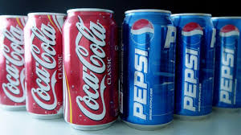
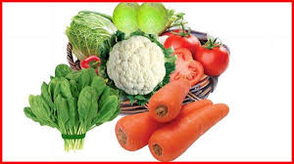
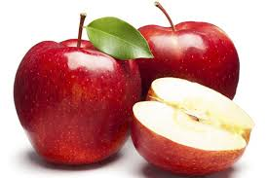
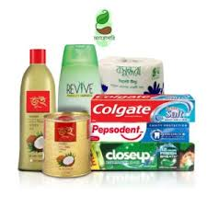
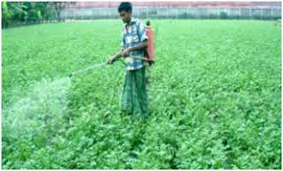
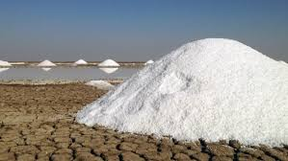
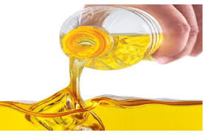
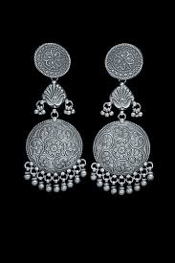
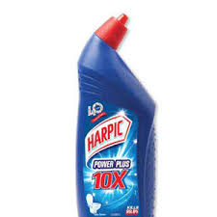
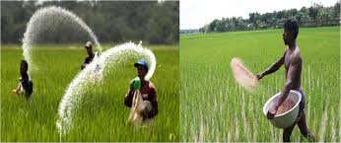
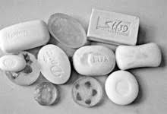
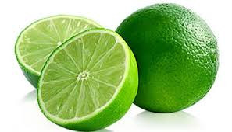
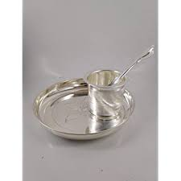
এ জিনিস গুলো আমরা দৈনন্দিন জীবনে কোন কাজে ব্যবহার করি ?
খাদ্য
প্রসাধনী
পরিস্কারক
কৃষিক্ষেত্রে
সৈন্দ্যর্য
তৈজস পত্র

Slide 5
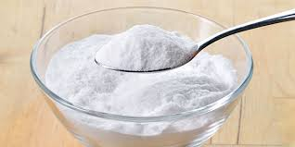
খাদ্য লবন
সংকেত - NaCl
বেকিং পাউডার
সংকেত- NaHCO₃
☞সাগরের পানিতে প্রচুর পরিমানে খাদ্য লবন
দ্রবীভূত থাকে।
☞ লবন চাষিগন সমুদ্রের পানি থেকে লবন
আহরন করে থাকে।
☞ সোডিয়াম লবন আমাদের শরীরের
ইলেক্ট্রোলাইটের চাহিদা পুরন করে।
☞ এটি যৌগ প্রস্তুতিতে ,ওষধ শিল্পে, সাবান
তৈরিতে ব্যবহৃত হয়।
☛ মূল উপাদান হলো সোডিয়াম
হাইড্রেজেন কার্বনেট ।
☛ চুনাপাথর,অ্যামোনিয়া গাস ও খাবার
লবন ব্যবহার করে এটি প্রস্তুত করা হয়।
☛কেক বা পিঠা ফোলানোর জন্য বেকিং
পাউডার ব্যবহার করা হয়।

Slide 6
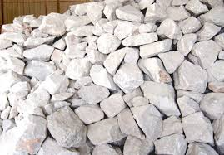
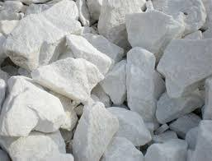
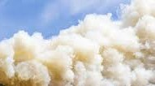
বেকিং পাউডারের প্রস্তুতি:
ধাপ-১
+
600゜C
CaCO₃
_{চুনাপাথর}
CaO
_{চুন}
+
CO₂(g)_{কার্বন ডাই-অক্সাইড}

Slide 7
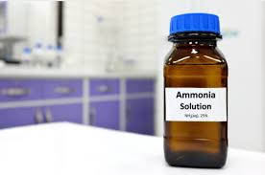
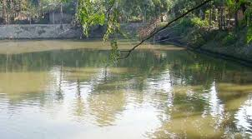
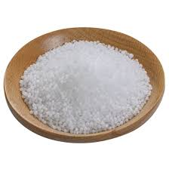
ধাপ-২
+
+
CO₂(g)
কার্বন ডাই-অক্সাইড
অ্যামোনিয়া
NH₃
পানি
অ্যামোনিয়াম হাইড্রোজেন কার্বনেট
ধাপ-৩
NH₄Cl
অ্যামোনিয়াম ক্লোরাইড
+
+
সোডিয়াম ক্লোরাইড
NaHCO₃
সোডিয়াম হাইড্রোজন কার্বনেট
NaCl
অ্যামোনিয়াম হাইড্রোজেন কার্বনেট

Slide 8
একক কাজ
☞ বেকিং পাউডারের মূল উপাদান কী ?
☞ বেকিং পাউডারের প্রস্তুত প্রনালীতে
যতটি যৌগ ব্যবহার করা হয়েছে প্রত্যেকটি
যৌগের সংকেত লিখ।
-
☞ চুনাপাথরকে উত্তপ্ত করতে কত
তাপমাত্রা ব্যবহার করা হয়েছে ?
☞ ব্রাইন কী ?

Slide 9
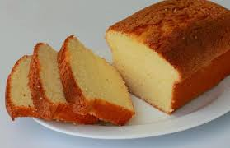
বেকিং পাউডার কিভাবে কেক ফোলায় ?
সমীকরন
Na₂CO₃
+
CO₂(g)
+
বেকিং পাউডার
কার্বন ডাই-অক্সাইড
সোডিয়াম কার্বনেট
পানি
ময়দার সাথে বেকিং পাউডার মিশালে কার্বন ডাই-অক্সাইড গ্যাস ময়দাকে ফুলিয়ে উড়ে যায় ।

Slide 10
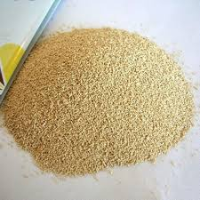
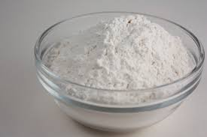
ময়দা
ইস্ট
বেকিং পাউডার
পৃথকভাবে ময়দার সাথে বেকিং পাউডার ও ইস্ট মেখে কিছু সময় রাখ । দুটিতে কি পার্থক্য দেখা গেল কারনসহ ব্যাখ্যা কর।

Slide 11
বাড়ির কাজ
সাধারনত কেক তৈরিতে বেকিং
পাউডার কেন ব্যবহার করা হয় ?
যৌক্তিক ব্যাখ্যা দাও।
ধন্যবাদ

